Slide 1
PyQt5를 이용한 GUI 프로그래밍
2021 겨울 방학 스터디
PRLab
황현상

Slide 2
CONTENTS
01
QMainWindow
02
Qt designer의 활용
03
OpenCV를 활용한 영상 띄우기
04
OpenCV 활용 예제
CONTENTS

Slide 3
01
QMainWindow
목표
PyQt5의 기본 윈도우로 사용되는 QMainWindow의 개념 이해
QmainWindow의 구성요소들을 활용하는 방법 학습

Slide 4
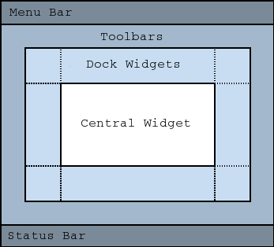
QMainWindow
01
QMainWindow란
QMainWindow
메인 화면 관리를 위한 기본 기능들이 포함된 위젯
Menu bar, toolbar, dock widget, central widget, status bar로 구성
Documentation - https://doc.qt.io/qt-5/qmainwindow.html

Slide 5
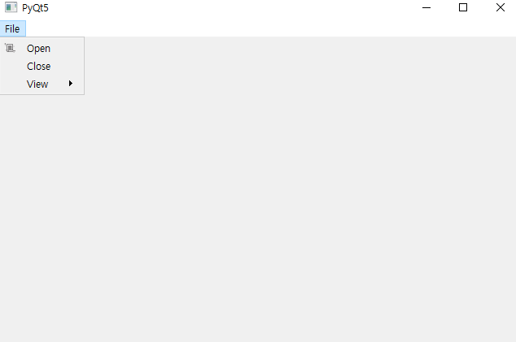
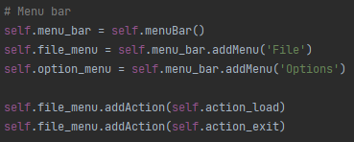
QMainWindow
01
QMainWindow의 구성요소
QMenuBar
Pull-down 메뉴 항목으로 구성된 메뉴 표시줄
QAction을 추가하여 명령을 수행하게 할 수 있음
Documentation - https://doc.qt.io/qt-5/qmenubar.html

Slide 6
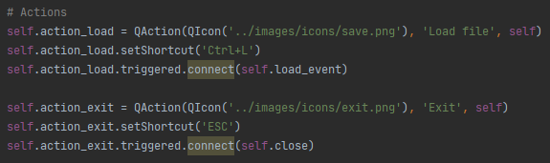
QMainWindow
01
QMainWindow의 구성요소
QAction
다양한 인터페이스로 접근 가능한 일반적인 명령
Menu 혹은 toolbar에 추가될 수 있음
Documentation - https://doc.qt.io/qt-5/qaction.html

Slide 7
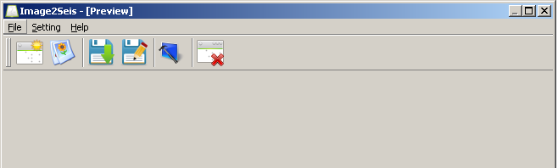

QMainWindow
01
QMainWindow의 구성요소
QToolBar
아이콘, 텍스트 등으로 구성된 툴바 제공
QAction을 추가하여 명령을 수행하게 할 수 있음
Documentation - https://doc.qt.io/qt-5/qtoolbar.html

Slide 8
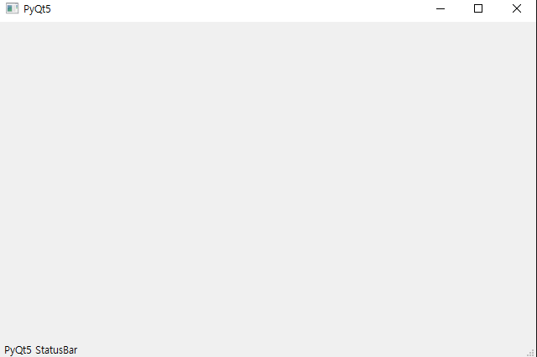

QMainWindow
01
QMainWindow의 구성요소
QStatusBar
프로그램의 현재 상태 정보를 보여주는 간단한 영역 제공
Documentation - https://doc.qt.io/qt-5/qstatusbar.html

Slide 9
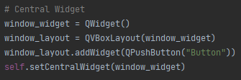
QMainWindow
01
QMainWindow의 구성요소
Central widget
프로그램에서 메인 content를 포함하는 widget을 설정하는 빈 영역
임의의 widget을 central widget으로서 설정할 수 있음

Slide 10
02
Qt designer의 활용
목표
Qt designer에 대한 이해
Qt designer를 사용하여 graphic 요소들을 보다 쉽고 빠르게 구성할 수 있음

Slide 11
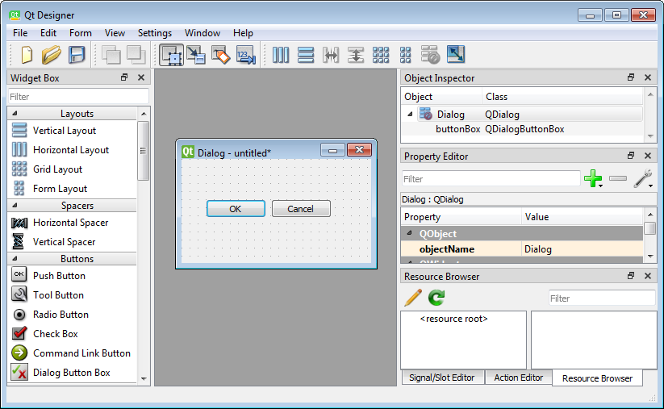
Qt designer의 활용
02
Qt designer란
Qt designer
PyQt GUI programming시, 프로그램의 레이아웃을 손쉽게 편집할 수 있게 해주는 편집기
Drag & drop, 속성 값 변경 등을 통해 원하는 레이아웃 구성 가능
Documentation - https://doc.qt.io/qt-5/qtdesigner-manual.html

Slide 12
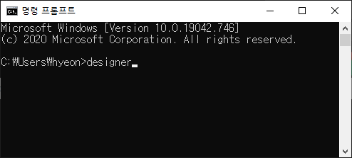
Qt designer의 활용
02
Qt designer 활용
Qt designer 설치
Anaconda를 사용하여 python 개발 환경을 구축한 경우, 일반적으로 anaconda 설치시 함께 설치됨
명령 프롬프트(cmd)에서 designer 명령어를 통해 쉽게 실행 할 수 있음

Slide 13
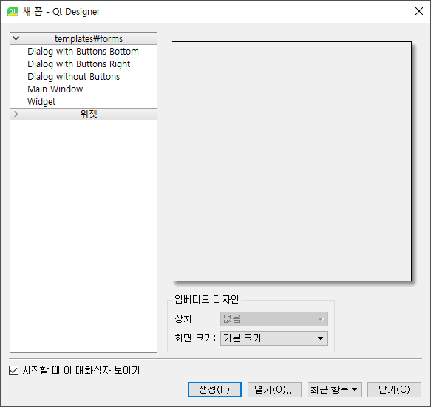
Qt designer의 활용
02
Qt designer 활용
Qt designer 구성
새 윈도우 생성

Slide 14
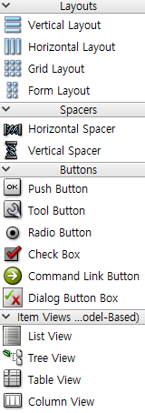
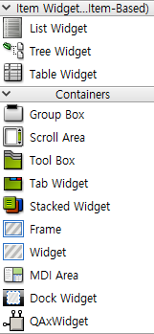
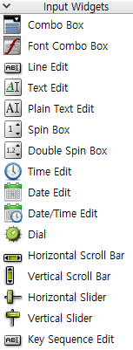
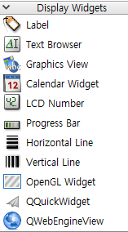
Qt designer의 활용
02
Qt designer 활용
Qt designer 구성
위젯 목록
학습한 위젯 외에도 다양한 위젯들을 활용 가능

Slide 15
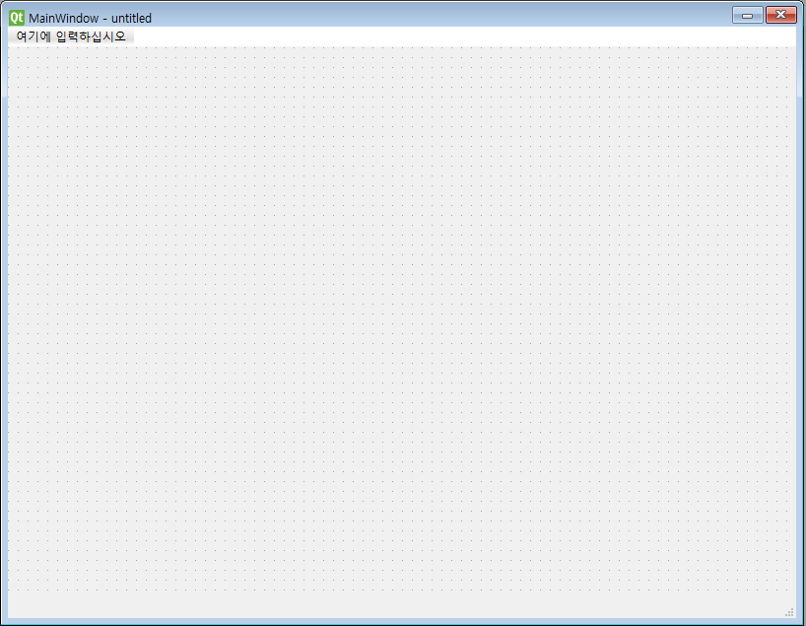
Qt designer의 활용
02
Qt designer 활용
Qt designer 구성
윈도우 구성
위젯 목록에서 위젯들을 가져와서 GUI의 레이아웃 구성을 설정 할 수 있음

Slide 16
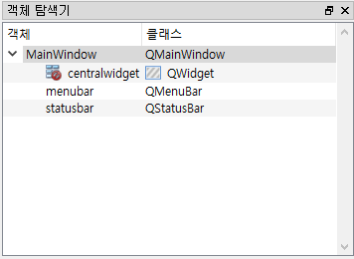
Qt designer의 활용
02
Qt designer 활용
Qt designer 구성
객체 탐색기 속성
현재 GUI에 포함되어 있는 위젯들의 목록 및 포함 관계를 tree 형태로 확인 가능

Slide 17
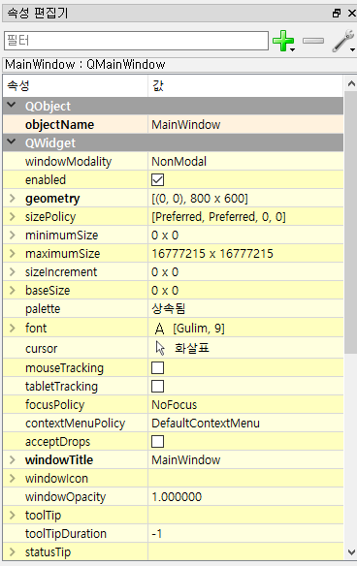
Qt designer의 활용
02
Qt designer 활용
Qt designer 구성
속성 편집기
각 위젯들의 속성(크기, 색, text 등)을 자유롭게 편집 하여 다양한 레이아웃 구성 가능

Slide 18
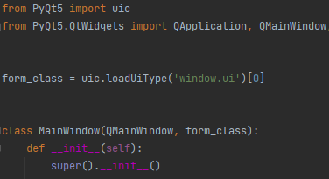
Qt designer의 활용
02
Qt designer 활용
Qt designer 활용
편집 완료된 GUI는 .ui 포맷의 파일로 저장됨
.ui 파일에 저장된 form은 다음과 같이 불러와 사용 할 수 있음
.ui 파일에 포함된 위젯들은 각각의 이름으로 멤버변수화 되어 있음

Slide 19
03
OpenCV를 활용한 영상 띄우기
목표
OpenCV의 matrix를 PyQt5의 GUI에 띄우는 방법 학습
실시간 웹캠을 통한 동영상 뷰어 생성

Slide 20
OpenCV를 활용한 영상 띄우기
03
Thread
프로그램의 흐름
일반적인 프로그램은 기본적으로 코드를 한 줄 씩 순차적으로 실행함
GUI 프로그램의 흐름
QApplication 생성 -> widget 생성 및 show -> event loop
Event loop는 모든 창을 닫을 때 까지 종료되지 않으므로 loop 실행 이후에는 별도의 작업을 처리할 수 없음
Event를 통해 작업을 처리할 수 있지만, 그렇지 않은 작업들이 있음
Event loop를 통해 event에 대한 처리를 진행하며 동시에 별도의 작업을 진행해야 하는 경우가 있음
실시간 동영상 재생 등
동시에 두 가지 이상의 작업은 thread를 통해 처리할 수 있음

Slide 21
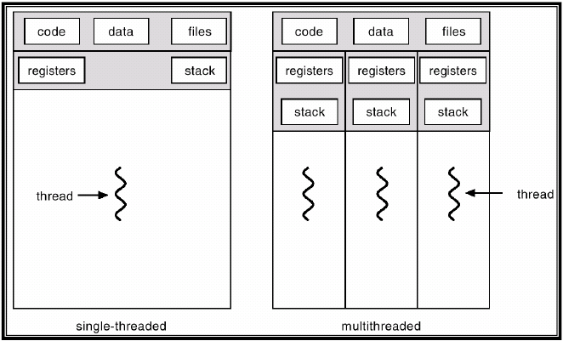
OpenCV를 활용한 영상 띄우기
03
Thread
Thread
일반적으로 하나의 proces는 하나의 thread를 갖지만, 다중 thread를 사용하여 프로그래밍 할 수 있음

Slide 22
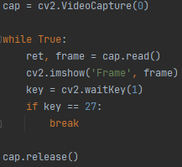
OpenCV를 활용한 영상 띄우기
03
OpenCV의 활용
OpenCV를 활용한 실시간 동영상 프레임 캡쳐
OpenCV를 통해, webcam으로부터 실시간 영상을 받아오는 코드는 아래 그림과 같은 구조로 이루어져 있음
프레임을 받아 오기 위해 loop를 사용하기 때문에 event loop와 동시에 실행하기 위해 thread를 추가 해야함

Slide 23

OpenCV를 활용한 영상 띄우기
03
OpenCV의 활용
Numpy to pixmap
PyQt5에서 이미지를 띄우기 위해 사용한 pixmap은 이미지 파일 뿐만 아니라 다양한 형태의 이미지를 사용할 수 있음
Numpy array로 처리되는 opencv의 이미지를 pixmap에 띄우기 위해서는 PyQt5에서 제공하는 QImage를 사용해야 함

Slide 24
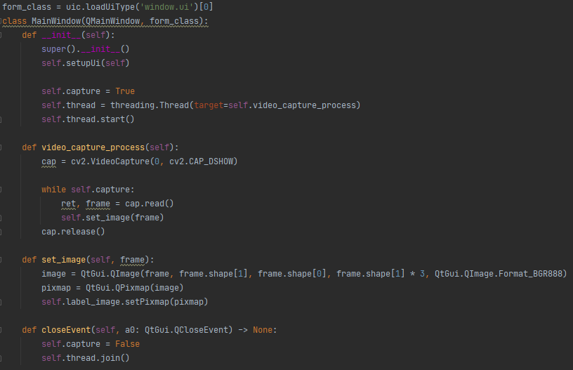
OpenCV를 활용한 영상 띄우기
03
OpenCV의 활용
Thread를 활용한 동영상 뷰 프로그램의 예

Slide 25
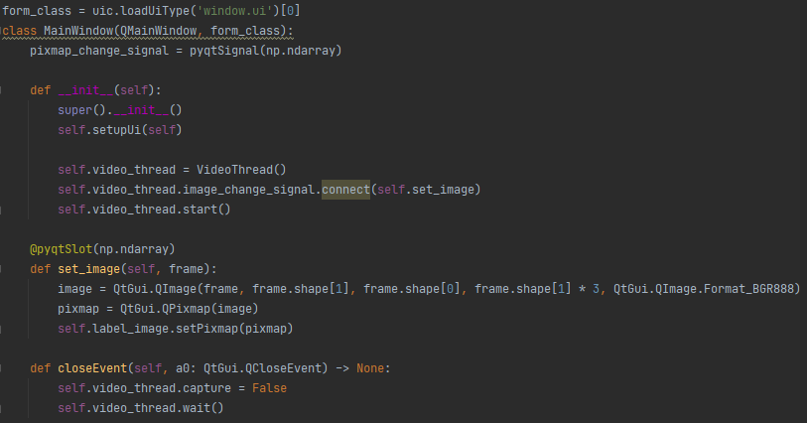
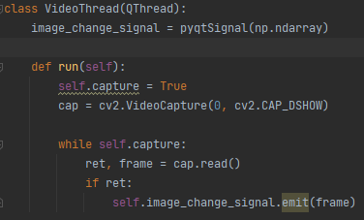
OpenCV를 활용한 영상 띄우기
03
OpenCV의 활용
Signal, slot을 활용한 방법의 예

Slide 26
04
OpenCV 활용 예제
목표
OpenCV를 활용하여 실시간 동영상 처리 프로그램 작성
OpenCV를 활용하여 이미지 파일을 불러와 영상처리 결과를 보여주는 프로그램 작성

Slide 27
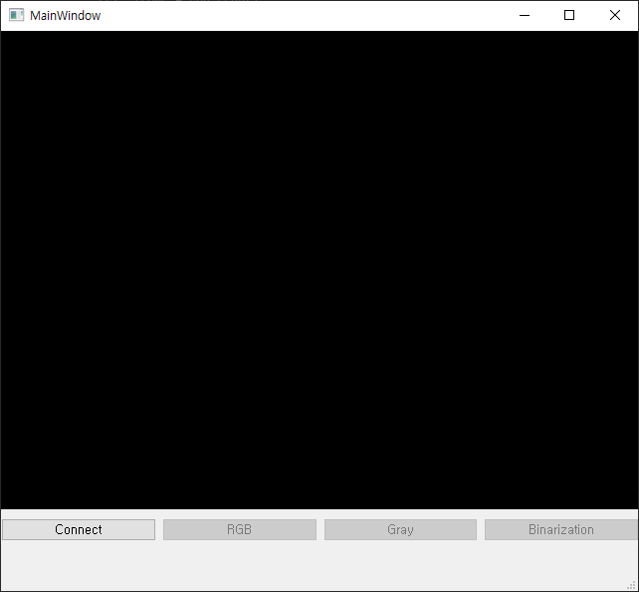
OpenCV 활용 예제
04
실시간 영상처리 프로그램
프로그램 개요
버튼을 통한 카메라 연결 / 해제 관리
버튼 disable 기능을 사용해 카메라 연결시에만 영상 처리 버튼 활성화
버튼을 통해 수행할 영상처리의 종류를 변경

Slide 28
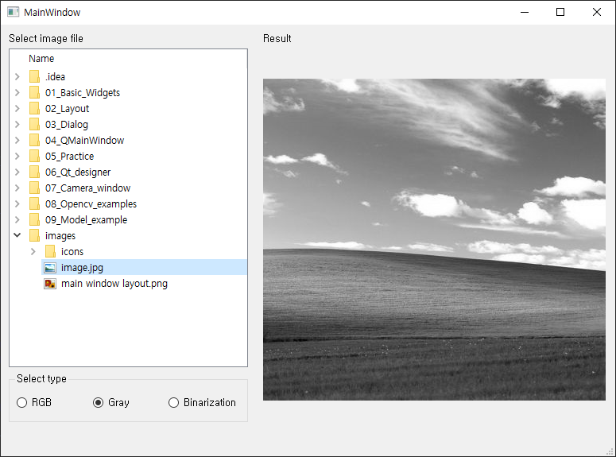
OpenCV 활용 예제
04
이미지 파일 영상처리 프로그램
프로그램 개요
이미지 파일을 쉽게 선택하기 위해 QTreeView 위젯 활용
라디오 버튼을 통해 수행할 영상처리의 종류를 변경

Slide 29
Q&A

